Slide 1

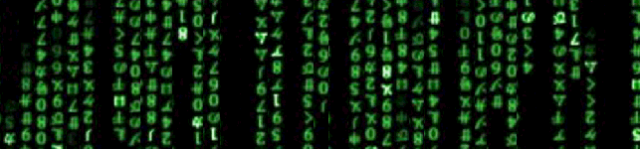
Notes:
大家好 我們是第18組 組員分別為我 陳則佑 王立洋 還有在遠端連線的陳正宗

Slide 2

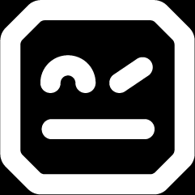
Outline
1.Robot Framework
2.TDD
3.COURSIMULATE

Slide 3

TDD with ROBOT FRAMEWORK
Notes:
這是我們期末成果的題目 TDD with ROBOT FRAMEWORK 那我先來介紹這個 ROBOT FRAMEWORK 是什麼

Slide 5
Robot framework
一款python編寫的功能自動化測試軟體框架
用於測試驅動開發同時還可以支持行為驅動開發
優點 :
提供使用者撰寫 keyword driven script
自動生成測試報告
Notes:
Robot framework是一款python編寫的功能自動化測試軟體框架 具備良好的可擴展性 可以用於測試驅動開發同時還可以支持行為驅動開發（BDD）。
他就跟我們lab5用的selenium一樣，可以自動開啟瀏覽器，然後執行一連串的行為，並且可以進行自動化測試，檢測在做完一連串行為之後，該網頁是不是有照我們要的功能做出表現
而他主要吸引人的地方 在於以下兩點:
他提供使用者撰寫自己的 keyword driven script 以及他會在測試結束後自動生成一份測試報告

Slide 6
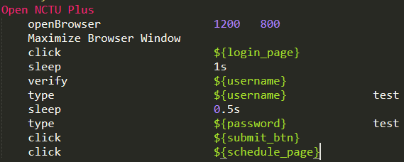
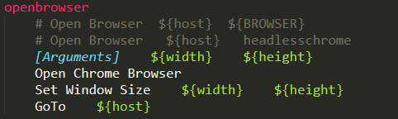
Robot framework
提供使用者撰寫 keyword driven script
Notes:
詳細介紹這個keyword driven script 。Keyword的部分是指他可以讓使用者把一連串的原生語法包起來，將其簡化成一個keyword，
這樣不僅方便使用者能夠簡化繁瑣的撰寫步驟，也讓可能不是原測試撰寫者容易了解步驟目的。
上圖為我們測試檔中的一個範例，左圖可以看到他把open chrome browser 以及 set window size還有 GoTo包成一個名叫openbrowser 的功能
每當我們在其他測試檔中呼叫他的時候 給予他設定好要給的window size參數 就可以開啟一個以經設定好window 大小的chrome瀏覽器 並且前往我們測試的目標網頁
有了這個功能，從testingCode可以很容易看出原本的Testing scenario & Testing path

Slide 7
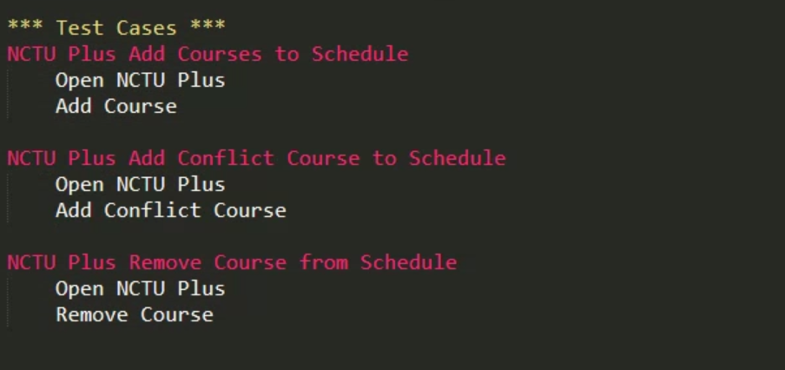
Robot framework
提供使用者撰寫 keyword driven script
Notes:
這是我們測試專案中的的一段，大家可以發現這裡甚至不需要註解，就可以直接猜出我們在測試什麼功能
傳統測試的作法就是把所有測試用excel表格條列出checklist, 然後手動進行測試.

Slide 8
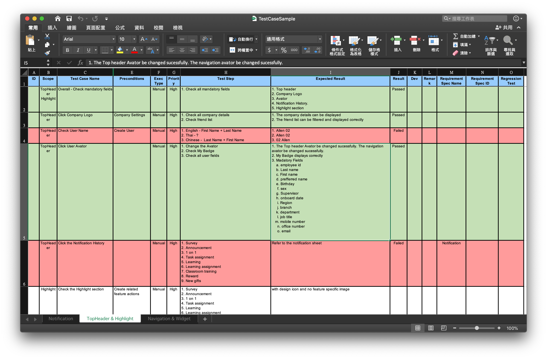
Robot framework
Notes:
傳統測試範例
那使用robot framework不僅可以方便撰寫testcase跟達成continuous integration

Slide 9
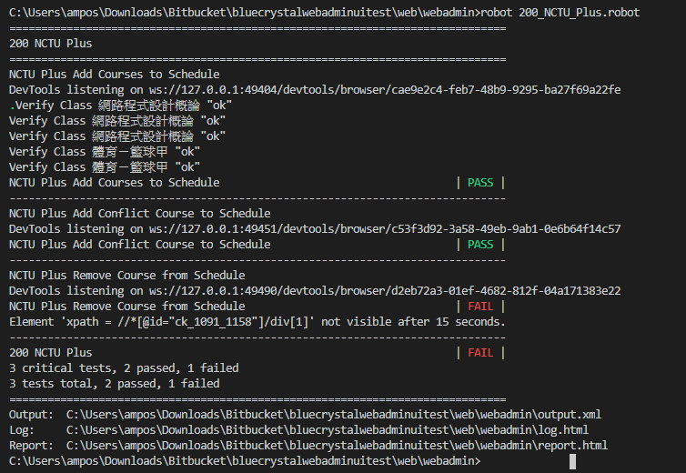
Notes:
傳統測試範例
那使用robot framework不僅可以方便撰寫testcase跟達成continuous integration

Slide 10
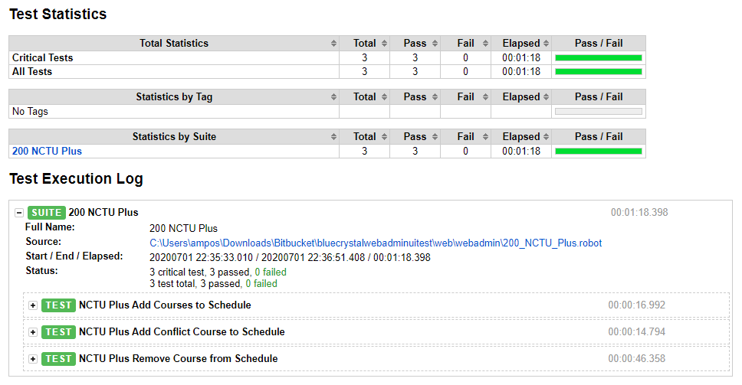
Robot framework
自動產生測試報告
Notes:
自動產生測試報告，在測試結束後，robot framework會產生一個html檔，其內容打開後就會是一個如上圖這樣的測試報告
等等再下一個section會再看到類似的照片

Slide 11
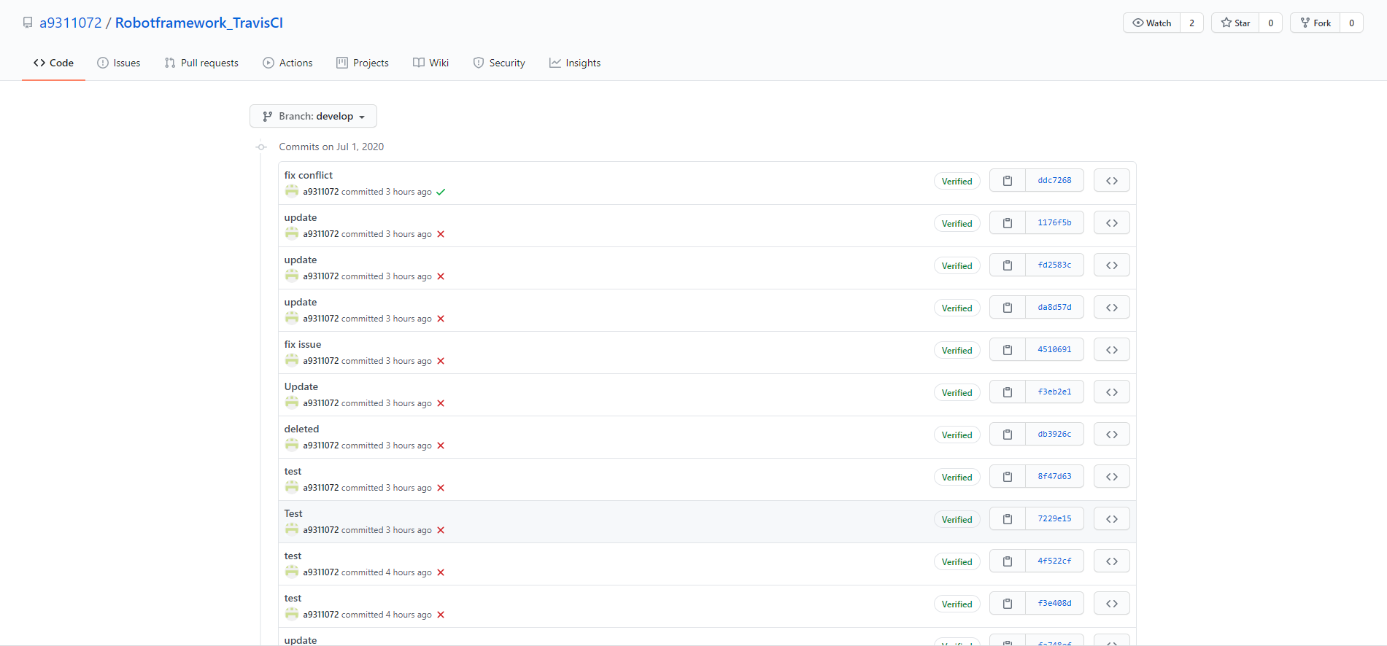
Robot framework
結合TravisCI

Slide 12
Notes:
到這邊就是robot framework的簡介

Slide 13
Write Test
Pass Test
Refactor
Outline
1.Robot Framework
2.TDD
3.CORSIMULATE
Notes:
而robot framework的介紹結束之後，接下來會講我們TDD的過程
而最後我們會demo我們的TDD成果，也就是section3的標題，名為corsimulate的網頁

Slide 14

Notes:
這三個人分別就是代表我們三個組員

Slide 15
Demand and write test
Refactor
Notes:
然後呢，我們分為兩組，其中一邊就是負責提出功能需求以及撰寫testing

Slide 16
Refactor
Demand and write test
Notes:
而另一邊則是要不斷將成品refactor來達成測試方的需求
流程大概為這樣

Slide 17
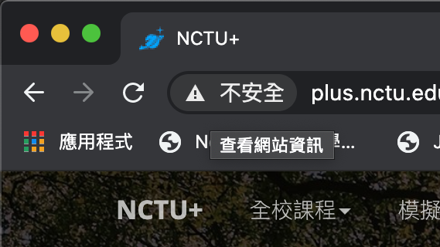
放NCTU+的照片
Notes:
那我們需求方提出了什麼需求呢，原先我們的是打算對某知名校園自治社群的網站做測試，但因為他們的憑證過期不知道多久
而且chrome現在會因為沒有憑證而拒絕讓使用者進入該網頁，除此之外，組員裡有一位前N+的前端工程師，他透露說他們現在的模擬排課是無法使用的
因此，我們就決定利用這學期習得的新知識來做一個

Slide 18
以NCTU+的模擬排課為樣本，能夠搜尋課程並且將課程加入到課表介面內
Notes:
那首先 我們測試方提出的需求主要是以NCTU+為樣本，要達到能夠搜尋課程並且將課程加入到課表介面內

Slide 19
UI 元件名稱以及用途

Slide 20
編寫ROBOT FRAMEWORK 測試檔

Slide 21
測試內容
登入
選擇課程，檢查課表是否顯示相對應時間
選擇衝堂課程，檢查衝堂課程未顯示在課表
移除課程，檢查移除課程未顯示在課表上
登出
Notes:
測試檔的內容主要就是這幾項……

Slide 22
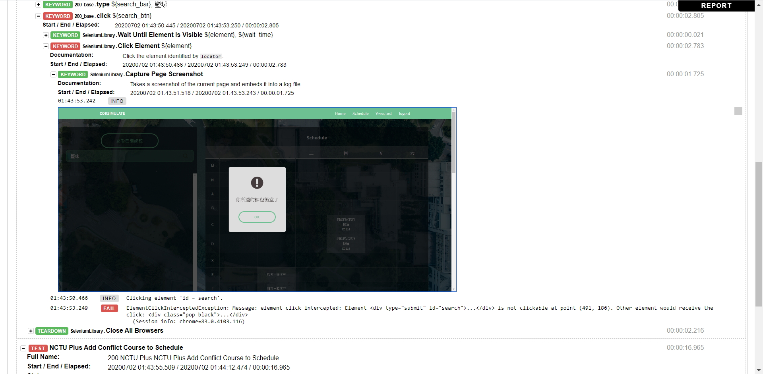
Notes:
這是開發中的一次測試截圖
這個截圖的report顯示的是在開發衝堂警告的功能時，某一次的測試結果
他是在測試無衝堂的新增課程時發生的錯誤
而robot framework所產生的報告會將發生錯誤的畫面截圖下來
方便使用者更快速的找到fail的位置與原因

Slide 23
Notes:
除此之外，我們也同樣有使用課程中學到的TravisCI，把他加入到我們robot framework的專案，讓測試可以更加便利。

Slide 24
實作出能夠pass測試檔的網頁
Notes:
經過了以上的測試後，就完成了我們的模擬排課網頁

Slide 25
Outline
1.Robot Framework
2.TDD
3.CORSIMULATE

Slide 26
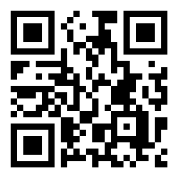
corsimulate.nctu.me
Outline
1.Robot Framework
2.TDD
3.CORSIMULATE

Slide 27
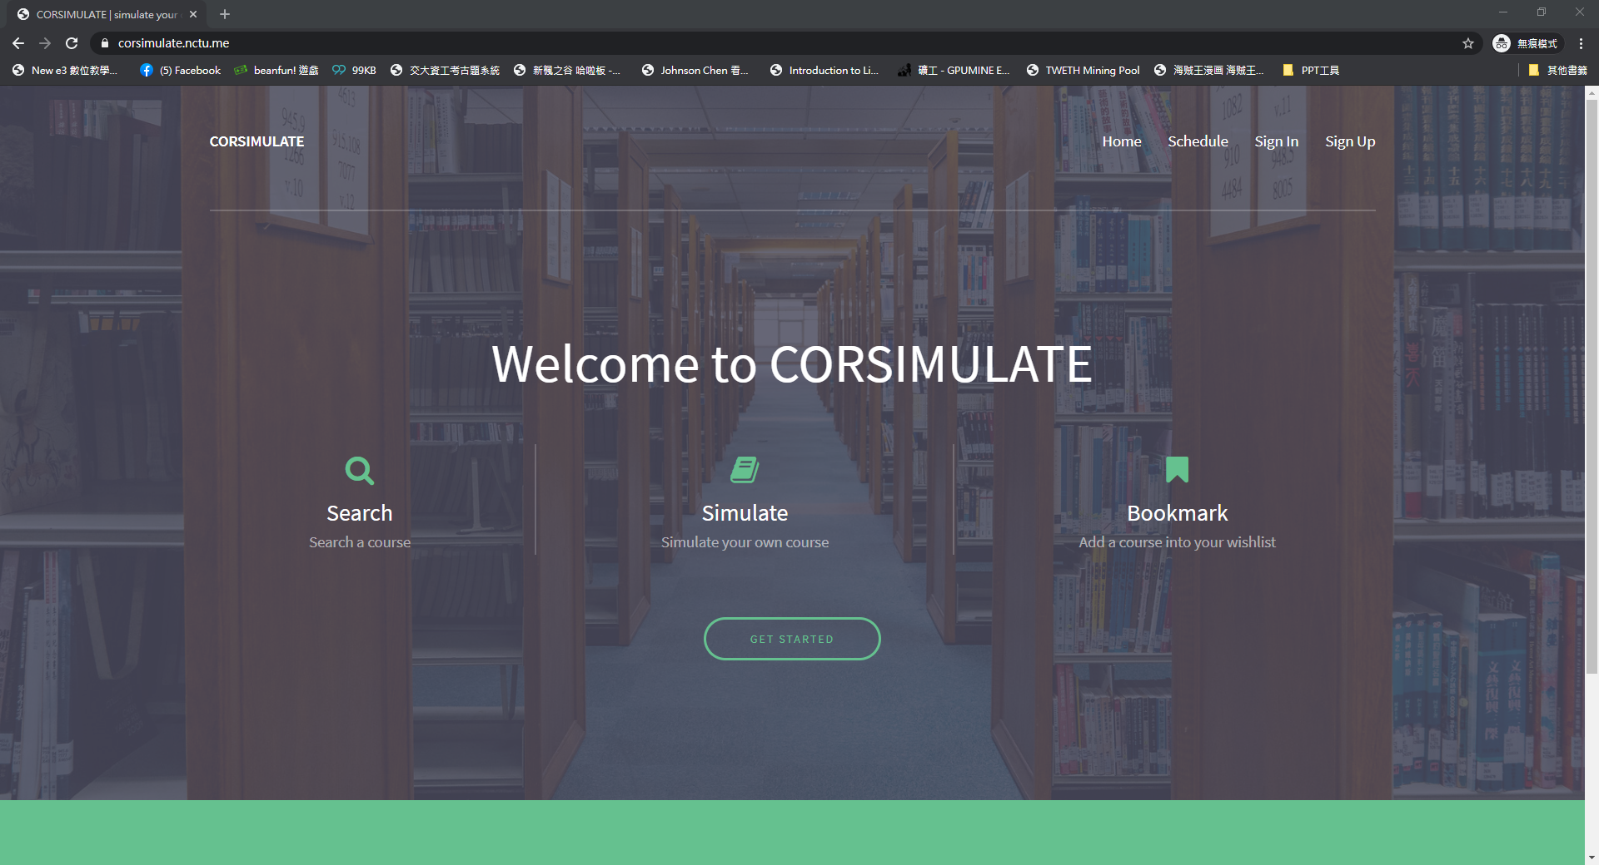
1.
2.

Slide 28
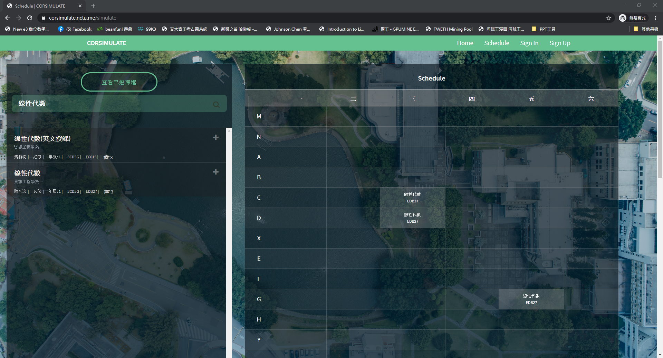
1.
2.
3.
4.
4.

Slide 29
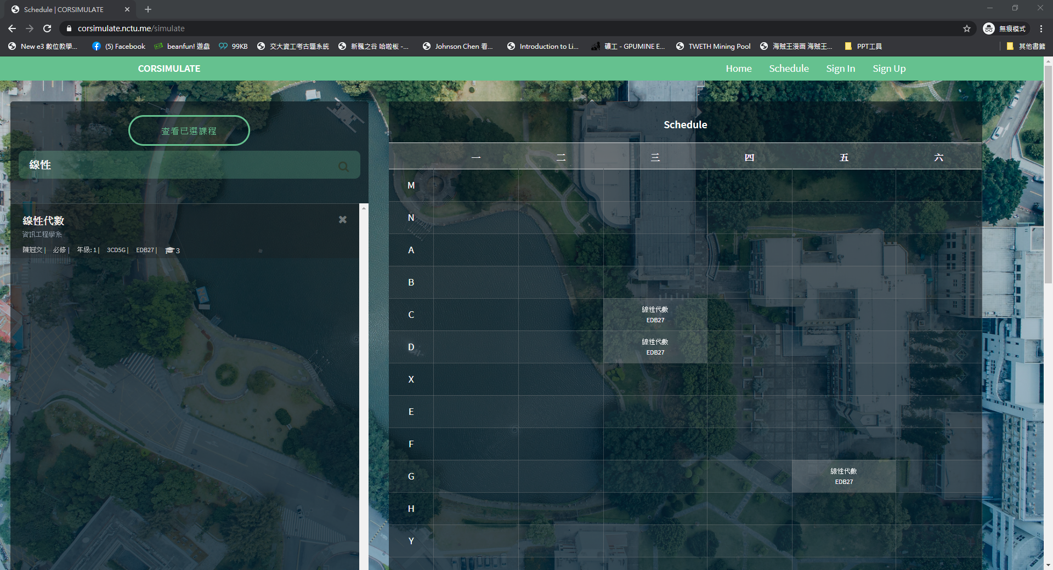
1.

Slide 30
Ｑ＆Ａ

